Slide 1

Referencia projektek
ValidPlan Kft.
Bodor Dániel

Slide 2
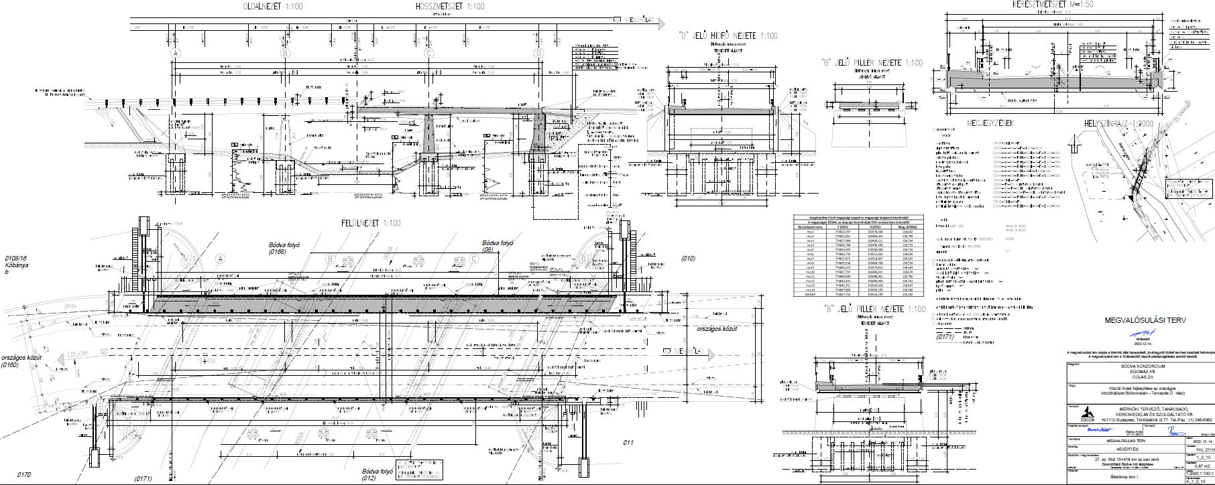
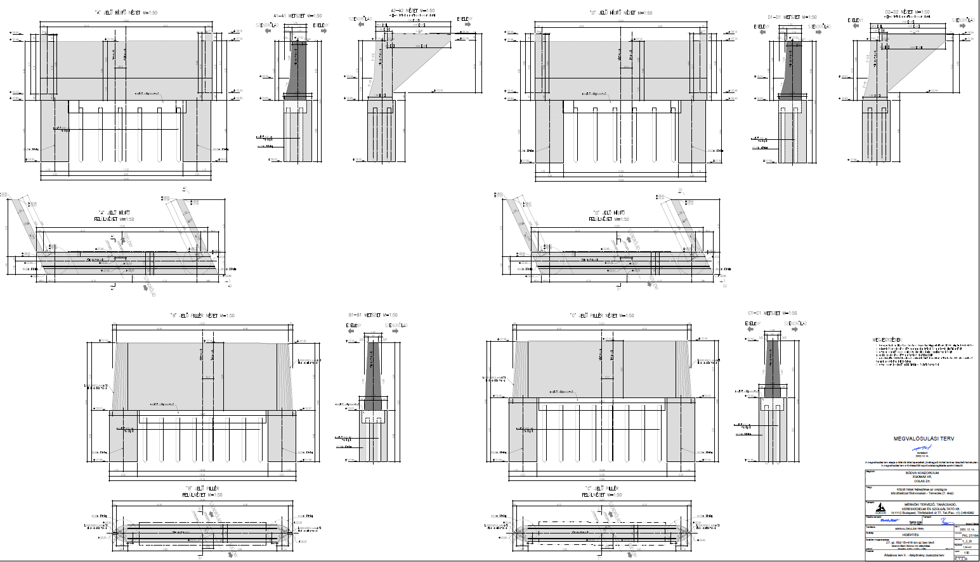
Szendrőládi Bódva-híd áttervezése
Négytámaszú, monolit vasbeton közúti lemezhíd
Felszerkezet hossza: 43.74 m (támaszközök: 13.02 m – 17.00 m – 12.98 m)
Kiviteli tendertervek optimalizálása, különös tekintettel az alapozásra (mélyített síkalap)
Általános tervezés, módosított alépítmény zsalu-, vasalási-, kitűzési tervek készítése, módosított alépítmény statikai számítás készítése
Hídtartozékok terveinek optimalizálása
Tervezői művezetés: építéstechnológiai számítások készítése
Megvalósulási tervek készítése
Felhasznált programok: AutoCAD, VBexpress, AxisVM

Slide 3
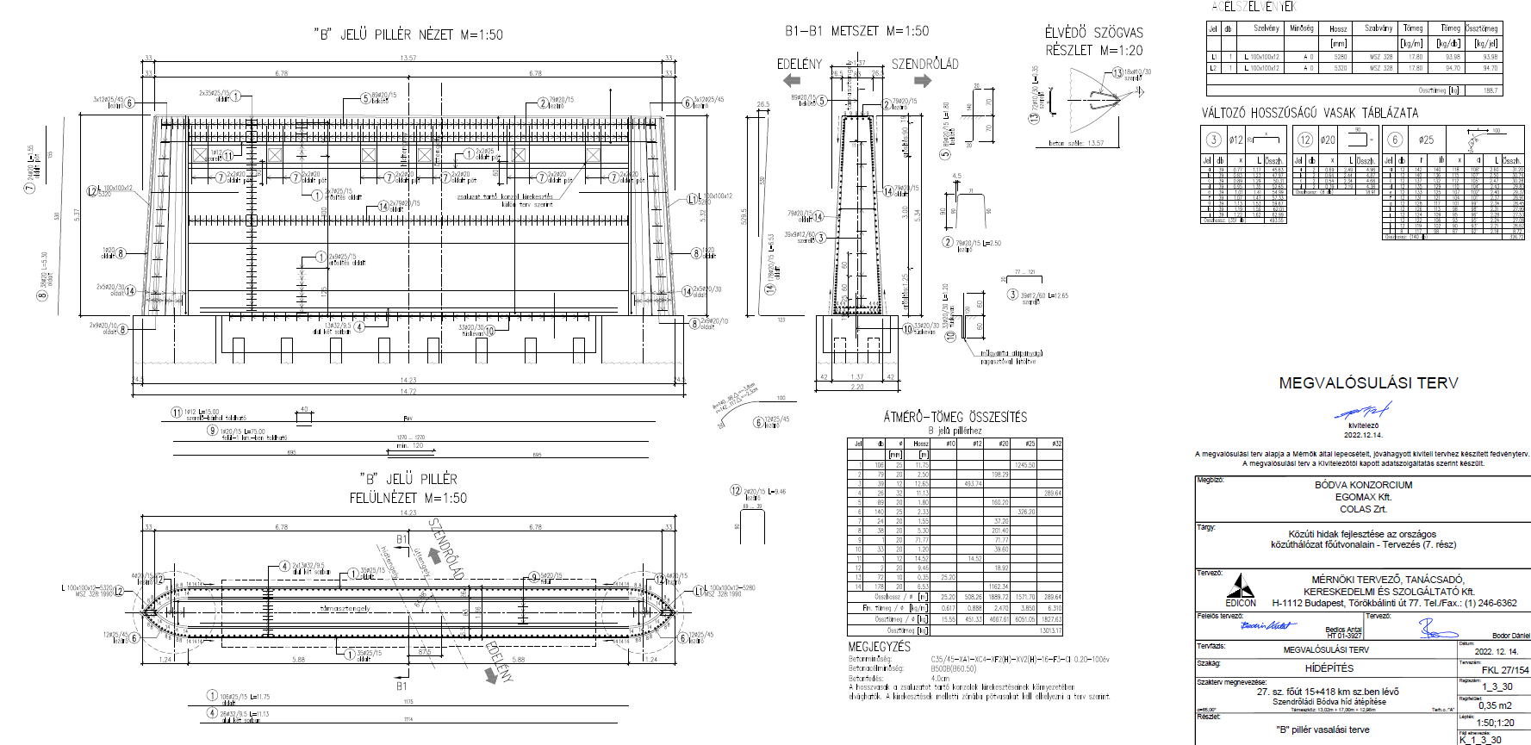
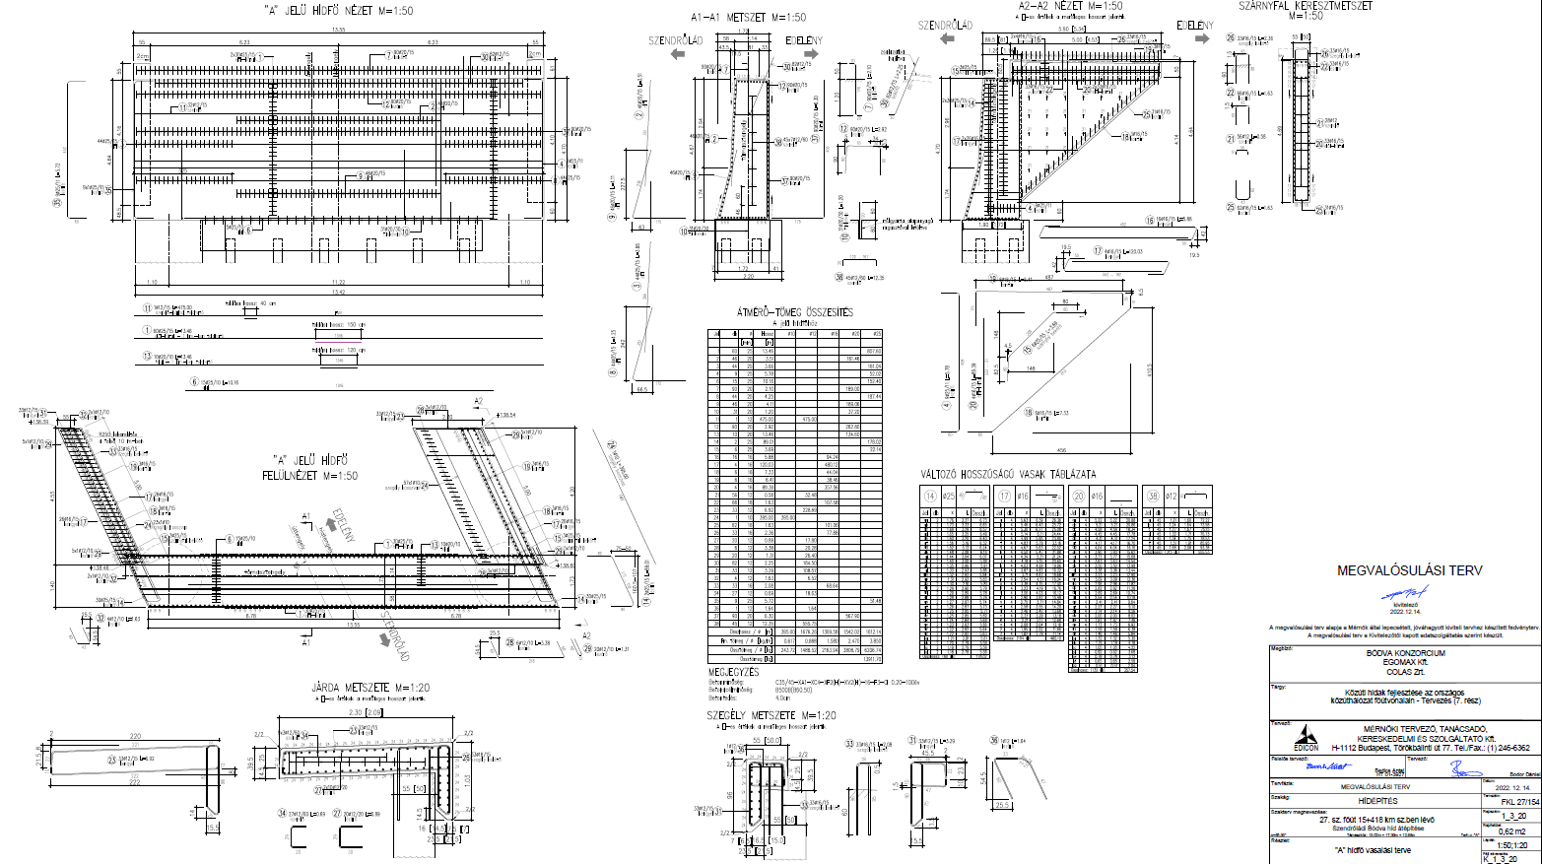
Pillér vasalási terv
Hídfő vasalási terv

Slide 4
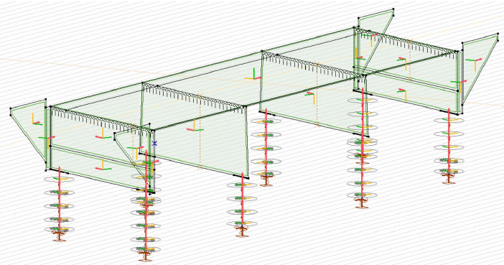
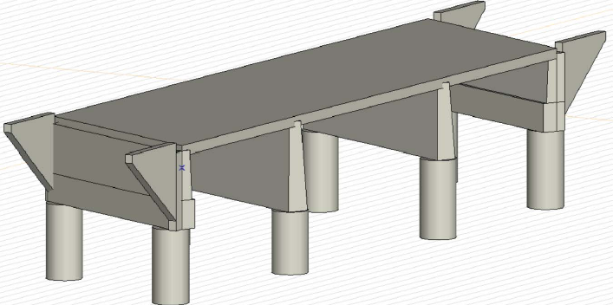
Statikai váz
Statika látványterv

Slide 5
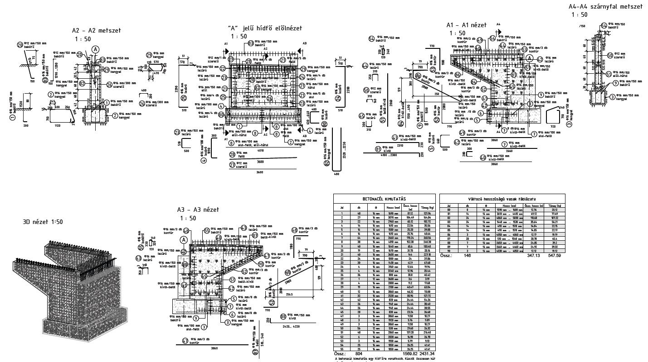
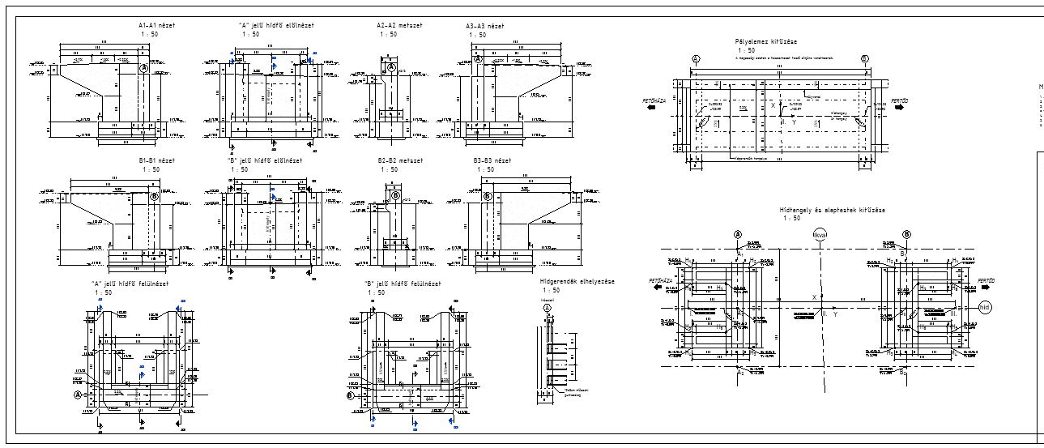
Petőháza – Fertőd kerékpáros hidak
2 db monolit vasbeton pályalemezzel együttdolgozó előregyártott, előfeszített vasbeton tartós híd
Felszerkezetek hossza: 9.20 m, 11.20 m
Tanulmánytervi, engedélyezési tervi és kiviteli tervi fázisok
Általános tervezés, kitűzési, zsaluzási és vasalási tervek, hídtartozékok tervei, részletes erőtani számítások
LOD300-LOD400 részletezettségi szint
Felhasznált programok: Autodesk Revit, AutoCAD, VBexpress, AxisVM

Slide 6
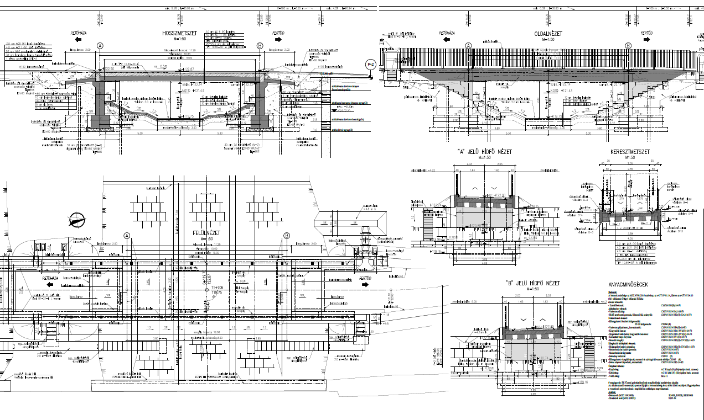
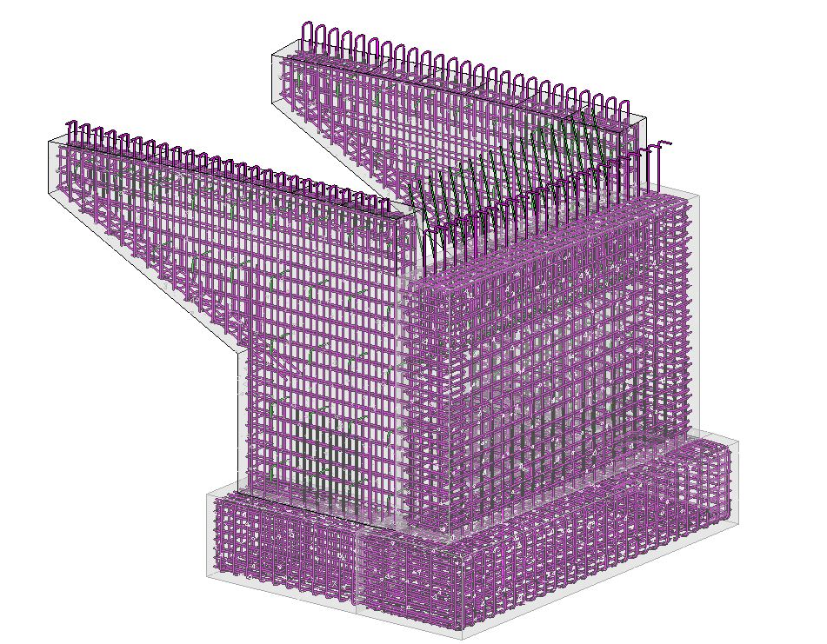
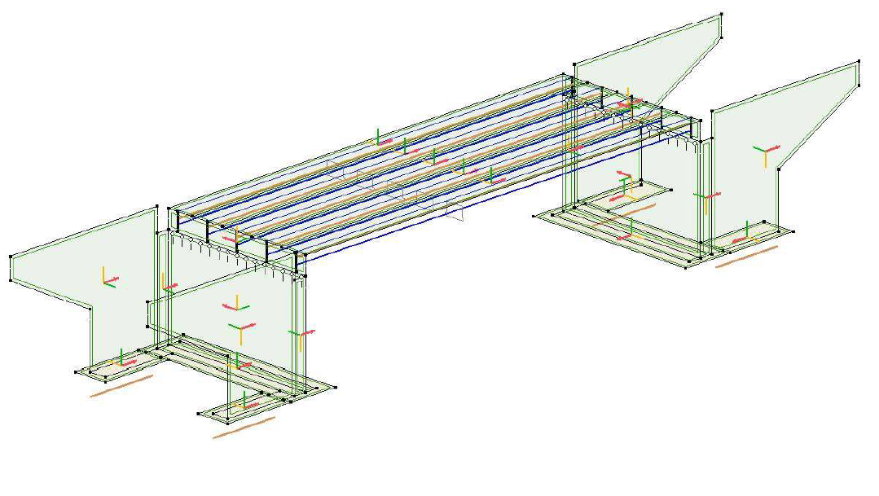
Vasalás 3D nézet
Általános terv
Statikai váz

Slide 7
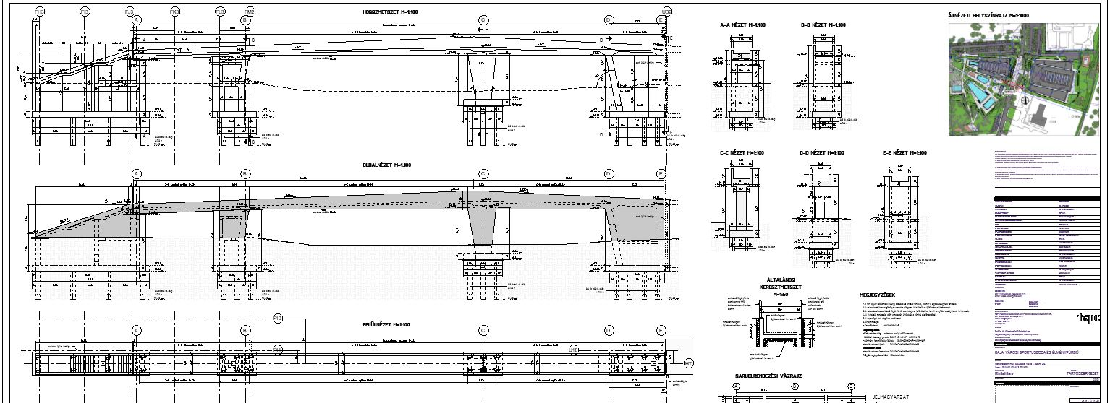
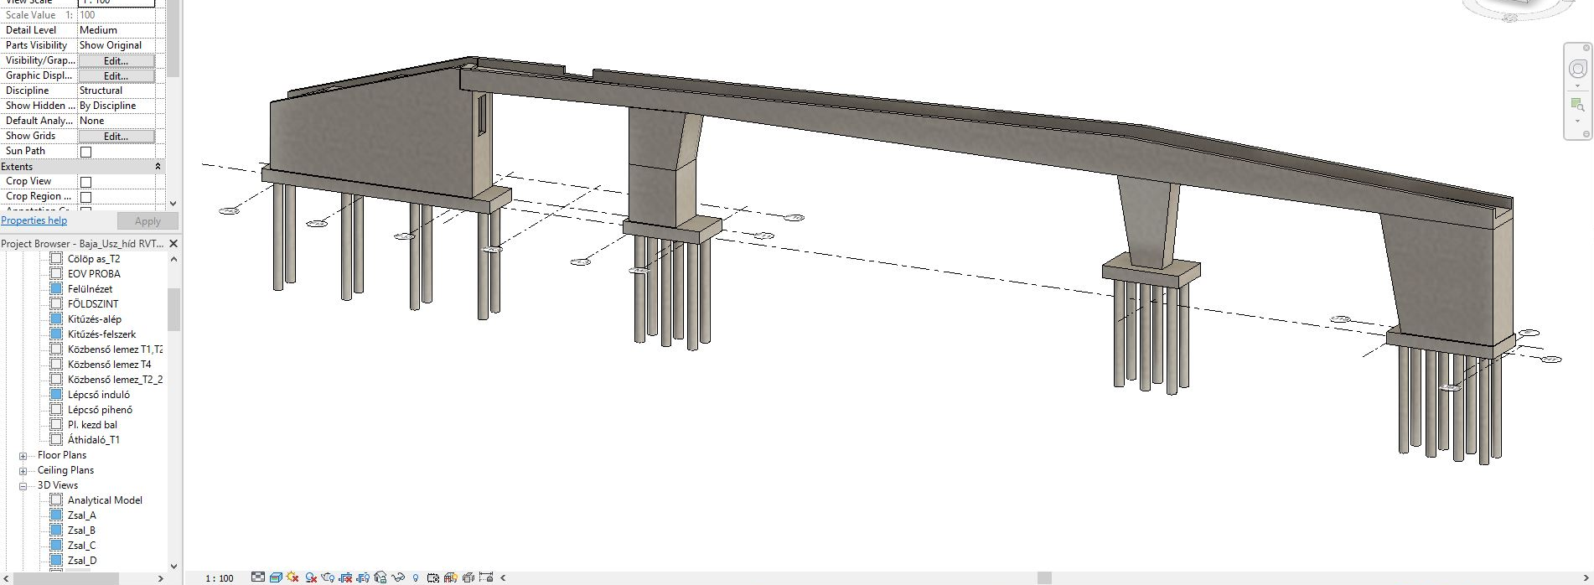
Városi Sportuszoda és Élményfürdő, Baja
Öttámaszú, monolit vasbeton gyalogos híd
Felszerkezet hossza: 70.56 m (támaszközök: 14.49 m – 31.64 m – 16.70 m – 6.93 m)
Teljeskörű kiviteli tervezés: általános tervezés, vasbetonszerkezetek kitűzési, zsaluzási és vasalási tervei, hídtartozékok és lefedő acélszerkezet kiviteli tervei
Részletes erőtani számítás felszerkezetre és alépítményekre, lefedő acélszerkezetre
Felhasznált programok: Autodesk Revit, AutoCAD, VBexpress, AxisVM

Slide 8
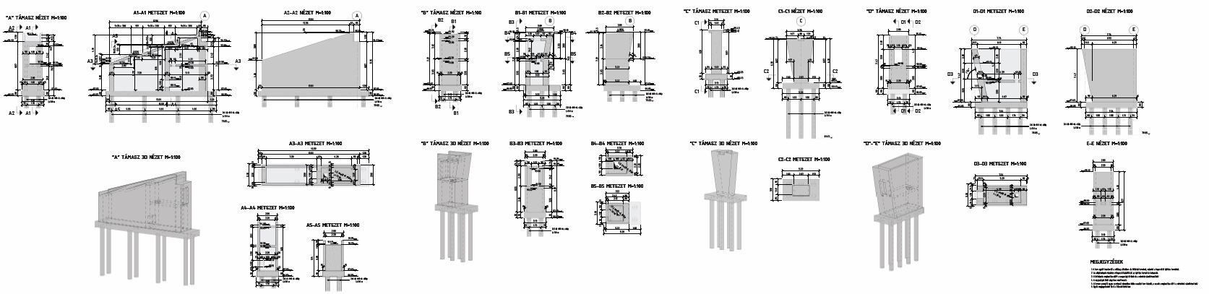
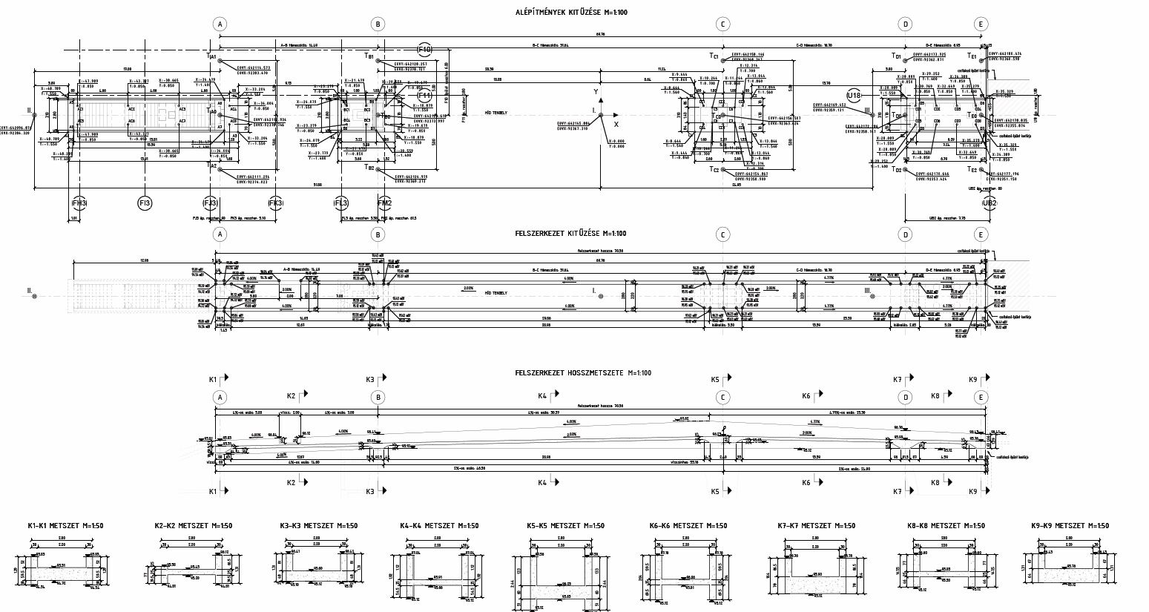
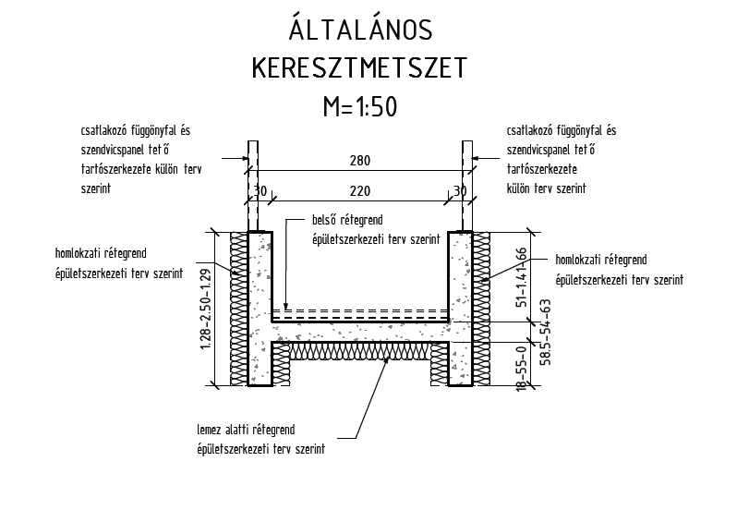
Alépítmény zsaluzási
és kitűzési terv
Felszerkezet zsaluzási
és kitűzési terv

Slide 9
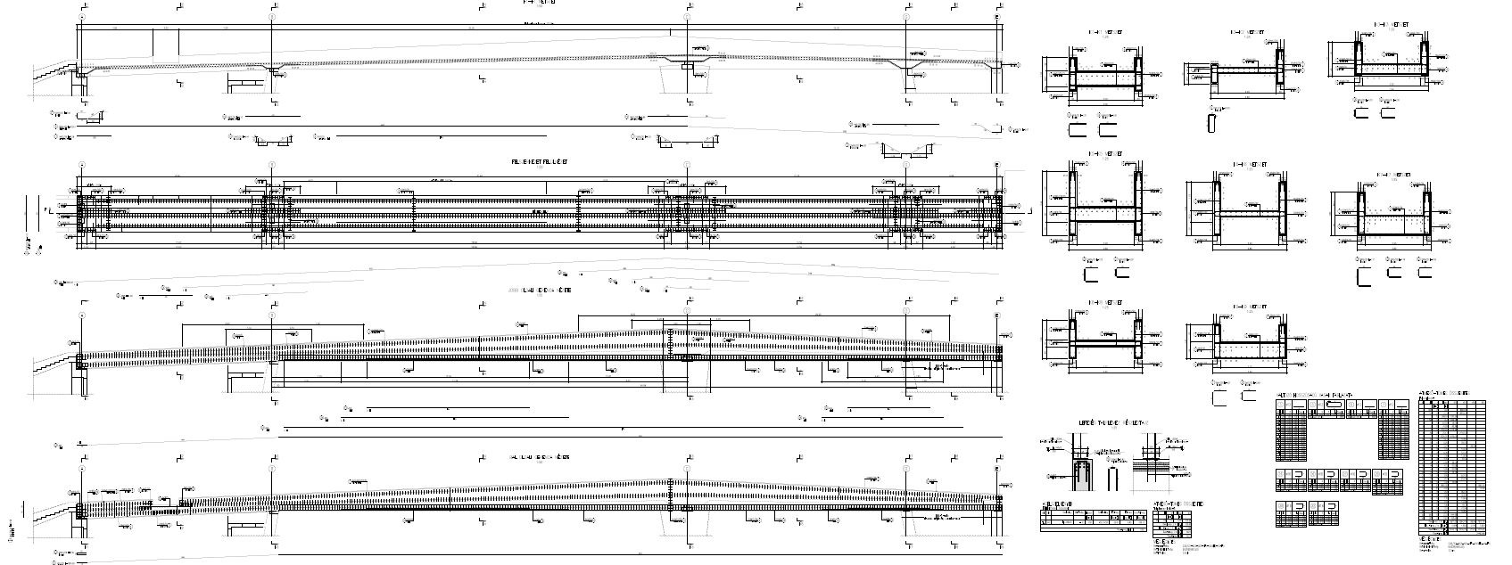
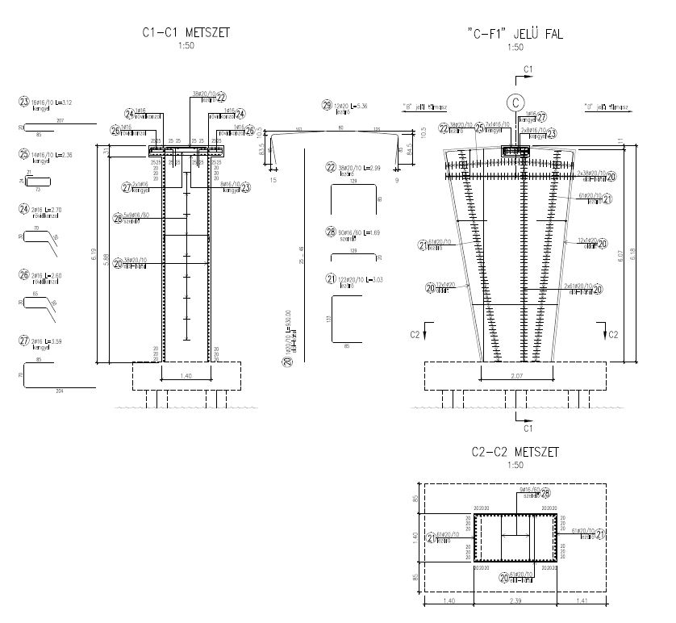
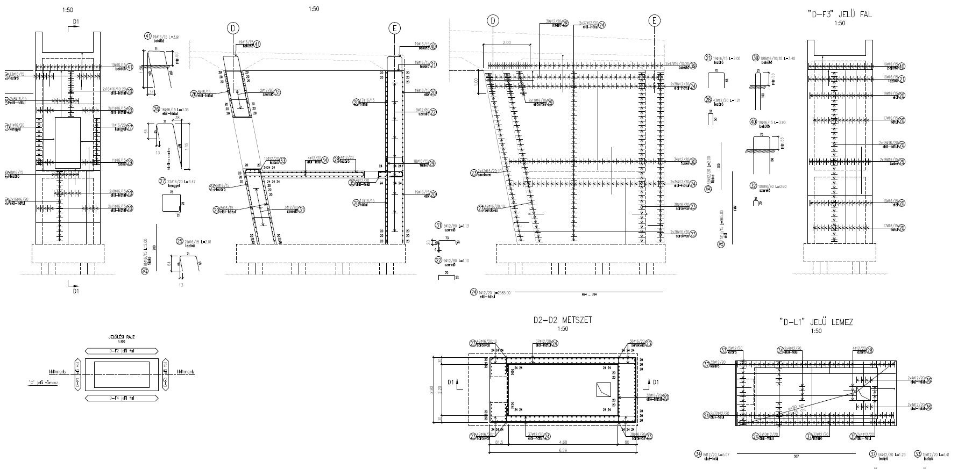
Felszerkezet vasalási
terv
Alépítmény vasalási
tervek

